Slide 1
বিসমিল্লাহির রাহমানির রাহিম
আজকের পাঠে সকলকে
স্বাগতম
মোহাম্মদ বদরুল আলম
সিনিয়র শিক্ষক(পদার্থবিজ্ঞান)
বেপজা পাবলিক স্কুল ও কলেজ
সিইপিজেড,চট্টগ্রাম

Slide 2
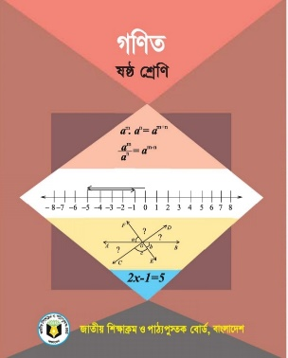
গণিত
৬ষ্ঠ শ্রেণি
সময়ঃ ৫০ মিনিট

Slide 3
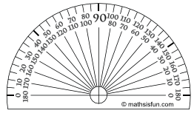
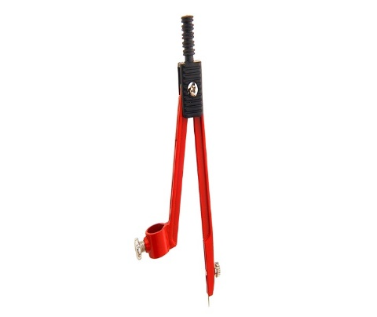
রুলার বা মিটার স্কেল
চাঁদা
পেন্সিল কম্পাস

Slide 4
আমাদের আজকের পাঠ
কোণের সমান করে কোণ অংকন
অধ্যায়ঃ সপ্তম
পৃষ্ঠাঃ ১৩৩
সম্পাদ্য-৭

Slide 5
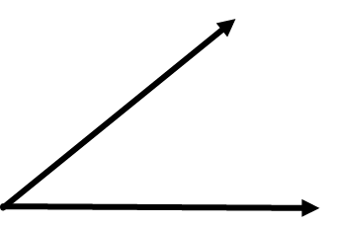
সম্পাদ্য – ৭ সাধারণ নির্বচনঃ প্রদত্ত কোণের সমান করে একটি কোণ আকঁতে হবে ।
বিশেষ নির্বচনঃ মনে করি, $∠$A দেওয়া আছে । $∠$A এর সমান একটি কোণ আকঁতে হবে ।
অঙ্কনঃ ১। যেকোনো একটি রশ্মি PQ নিই ।
A
ধাপ – ১
P
Q

Slide 6
অংকনঃ
ধাপ - 2
C
A
B
A বিন্দুতে পেন্সিল কম্পাসের একটি কাটা স্থাপন করি এবং যেকোনো নিয়ে একটি বৃত্তচাপ আঁকি। বৃত্তচাপটি$∠$ A এর রশ্মিগুলোকে B ও C বিন্দুতে ছেদ করে।

Slide 7
R
R
ধাপ - ৩
P
Q
P
Q
$$∠$$
$$∠$$
$$∠$$

Slide 8
মূল্যায়ন
১। জ্যামিতির অংকন কাজে ব্যবহৃত ত্রিকোণী দুইটির সাধারণ
কোণটির মান কত?
২। চাঁদার সাহায্যে সর্বোচ্চ কতডিগ্রী কোণ পরিমাপ করা যায়?
৩। চাঁদার অর্ধবৃত্তাকার বক্ররেখাটি কত ভাগে বিভক্ত?
৪। লম্ব বোঝাতে কোন চিহ্ন ব্যবহৃত হয়?
৫। ${১০০}^{০}$ কোণ আকঁতে কী ব্যবহৃত হয়?
উত্তরঃ ১। ${৯০}^{০}$ ২। ${১৮০}^{০}$ ৩। ১৮০ ভাগে ৪। $⊥$ ৫। চাঁদা

Slide 9
বাড়ির কাজ
AB একটি নির্দিষ্ট রেখাংশ।
ক) রেখাংশ কাকে বলে?
খ) AB রেখাংশের A বিন্দুতে ${৪৫}^{০ }$কোণ আঁক।
গ) খ হতে প্রাপ্ত ${৪৫}^{০ }$কোণের সমান করে একটি কোণ আঁক।
Notes:
কৃতজ্ঞতাঃ মোঃ শিহাব উদ্দীন কুতুবী

Slide 10
সবাই বাসায় থাকি নিরাপদে থাকি
পরিবারের সকলকে নিরাপদে রাখি
সময়ের সদ ব্যবহার করি।
আল্লাহ হাফেজ
Notes:
কৃতজ্ঞতাঃ মোঃ শিহাব উদ্দীন কুতুবী

